Slide 1
Generics
http://techmaster.vn

Slide 2
Generic Functions
Generic Classes và Structures
Extending a Generic Type
Type Constraints
Associated Types
Generic Where Clauses

Slide 3
Generic Functions
Kiểm tra kiểu của 2 tham số.
Tối ưu bằng cách sử dụng Genenic type.
Generic Classes và Structures

Slide 4
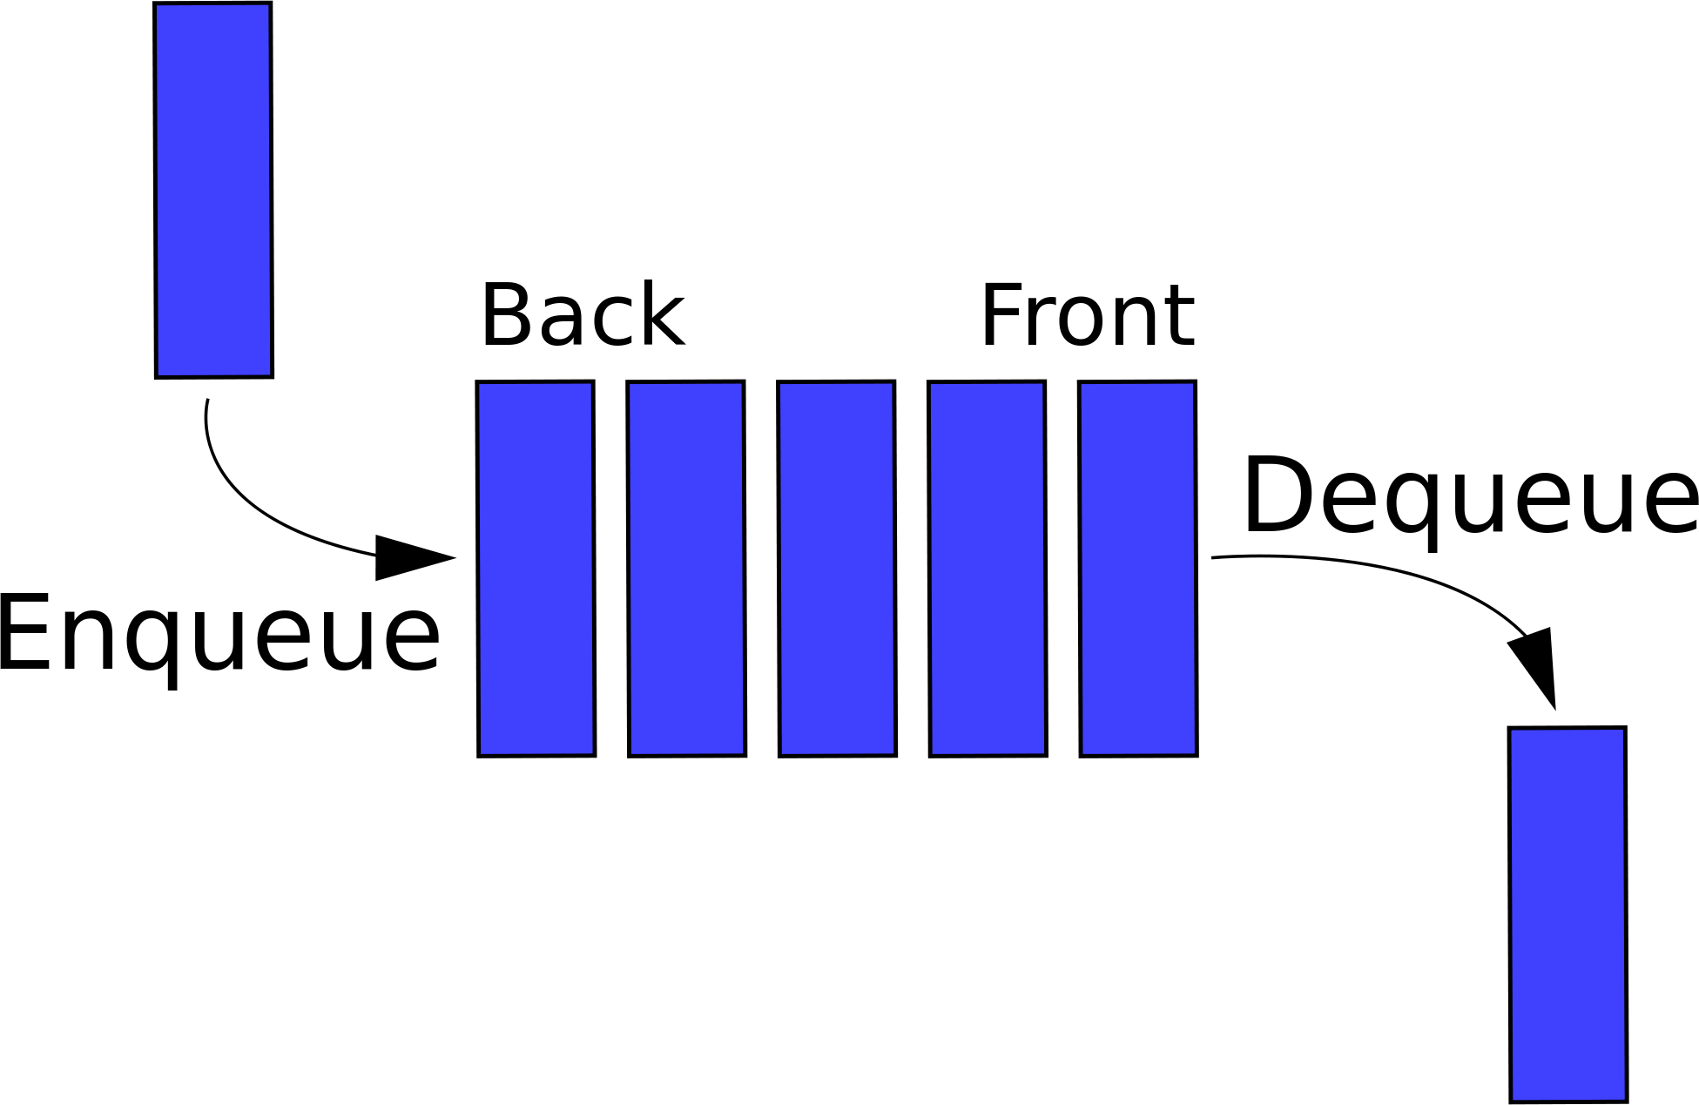
Generic Classes và Structures
Tạo một queue(enqueue, dequeue)

Slide 5
Extending a Generic Type
Cũng sử dụng giống Stack và Class như bình thường
Thêm func printAllValues

Slide 6
Constraints
Để xác định kiểu hoặc protocol mà generic type tuân thủ theo .
Ví dụ findIndex => Làm 2 cách

Slide 7
Associated Types
Được sử dụng như là một thuộc tính của protocol để xác định kiểu của các phần tử mà tuân thủ theo Protocol đó.
Ví dụ:

Slide 8
Where Clauses
Khi muốn xác định associated type tuân thủ theo một protocol nào đó.
Xác định kiểu của các tham số có giống nhau hay không.

